Slide 1
Polymorphism

Slide 2
實體類別 (Concrete Class)
所有的方法都有實作出來
  實作: 方法宣告後面的 { … } 區段

Slide 3
抽象類別 (Abstract Class)
類別名稱前須加上abstract修飾字
類別有部份方法未實作完成
  這些方法沒有實作出 { … }, 只有宣告prototype
  抽象方法名稱前須加上abstract修飾字
  只要有一個方法未完成,類別就算未完成
抽象 → 未完成
  未完成的類別,不可用new來產生物件

Slide 4
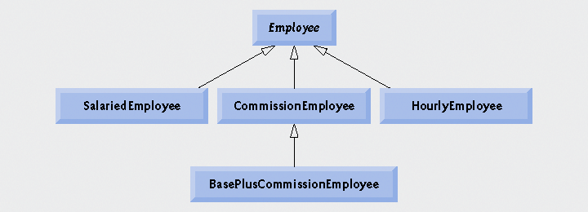
抽象類別範例
Employee範例
  在繼承架構上層(父類別)是共通的部份,下層子類別有差異特性….
earnings()
earnings()
earnings()
earnings()
earnings()

Slide 5
想想這個描述…
我家有三隻寵物,第一隻寵物是個笨狗,名叫Odie.第二隻寵物是個懶貓,名叫Garfield. 第三隻寵物是隻鳥, 名叫Judy. 每天早上起床後,我都會先去看看這三隻寵物, 餵它們吃東西, 帶它們去散步,然後幫它們洗澡. 它們就會高興地叫.
一隻狗,為什麼稱它為寵物?
為什麼可以稱這三隻寵物?
它們的行為相同嗎?

Slide 6
多型: 用父類別參照操作子類別物件
Pet pets[] = new pets[3];
pets[0] = new Dog(“Odie”, “stupid”);
pets[1] = new Cat(“Garfield”, “lazy”);
pets[2] = new Bird(“Judy”);
myRoutine() {
  for(Pet pet : pets) {
  pet.eat();
  pet.walk();
  pet.bath();
  pet.talk();
  }
}
異中有同: 不同類型的物件,以共同的方式操作
eat()
walk()
bath)()
talk()
Pet
Dog
Cat
Bird
talk() →
汪汪!
talk() →
喵!
talk() →
啾啾!
同中有異:雖用共同的方式操作,確產生各自不同的行為

Slide 7
多型的概念
寵物是人歸納出來的一種抽象概念
  並沒有任何實際的物體叫做寵物
寵物對指一些具有共通性類別的泛稱
  狗是一種寵物
人會對具共通性的東西,做共同的操作
  這三隻寵物/它們
而這些均稱之為寵物的東西,會有不同的行為
  狗 → 汪汪, 貓 → 喵, 鳥 → 啾啾

Slide 8
練習
我有多少資產(asset)
  新台幣
  車子
  股票
  …
共通特性: 價值, 流動性, 風險

Slide 9
範例
Asset assets[] = new Asset[10];
assets[0] = new Cash(“NTD”, “20000”);
assets[1] = new Cash(“USD”, “500”);
assets[2] = new House(“Taipei…”);
assets[3] = new Stock(“TSMC”, 3);
…
total = 0.0;
for(Asset asset : assets) {
total += asset.getValue();
}
getValue()
getLiquidity()
getRisk()
Asset
Cash
House
Stock
getValue()
getLiquidity()
getRisk()
getValue()
getLiquidity()
getRisk()
getValue()
getLiquidity()
getRisk()

Slide 10
介面
組成
  一組公開(public)抽象(abstract)的方法
    不用另外加public/abstract修飾字
    任何方法都未完成
  靜態變數
用途
  給別的類別繼承用的
  用implements關鍵字而非extends
  不同的類別均可支援同一介面

Slide 11
Interface vs. abstract class
abstract class Asset {
  abstract public double getValue();
  abstract public double getLiquidity();
  abstract public double getRisk();
}
interface Asset {
  double getValue();
  double getLiquidity();
  double getRisk();
}

Slide 12
抽象類別/介面
給別的類別繼承用的
  在子類別中將未完成的方法實作出來
多型: 用父類別參照來操作子類別物件
父類別/介面
子類別 1
子類別 2
子類別 3

Slide 13
繼承範例
繼承的語法
  類別: 延伸
    class XXX extends $superClass { … }
    實體類別的繼承
  介面: 實作
    class XXX implements $interface { … }
    介面的繼承
Shape3D範例 (可用interface或abstract class)
Function範例

Slide 14
多型對類別使用者的好處
可以對不同類型物件進行共通的操作
  幫這三隻寵物洗澡
可替換性
  可以用新的子類別實作取代舊的
  不喜歡的寵物可以換掉 (例如: 狗 → 電子狗)
擴充性
  可以加入新的子類別, 而不會影響操作方式
  很容易加入新的寵物, 管家的行為不改變
  pets[3] = new Mouse(“mickey”);
  pets[4] = new Bear(“teddy”);

Slide 15
參照型態的轉換
Object
參照類別必須是實際物件類別的祖先
Robin a = new Robin();
Bird b = a; // OK
Pet c = b; // OK
Object d = a; // OK
Cat e = c; // ERROR
Bird bird = new Bird();
Robin r = bird; // ERROR
Pet
Dog
Cat
Bird
Robin

Slide 16
多重繼承
實體繼承(extends)多個類別的問題
  有多的父類別, 如果含相同名稱的方法
  → 要呼叫哪個父類別的方法?
C++可以多重繼承, Java不容許多重繼承, 但容許實作多個介面
  介面只宣告方法並沒有實作 { …}, 而是在子類別中實作.
  因此介面中方法重複沒有關係, 因為只實作了一個版本

Slide 17
多重繼承
複雜的類別可能實作多個介面
  每個介面像是角色扮演,代表一組行為模式
SuperWoman.java
  用父類別(介面)的參照, 參照的子類別物
interfaces
class
Woman
Worker
Daughter
Wife
extends
implements
SuperWoman

Slide 18
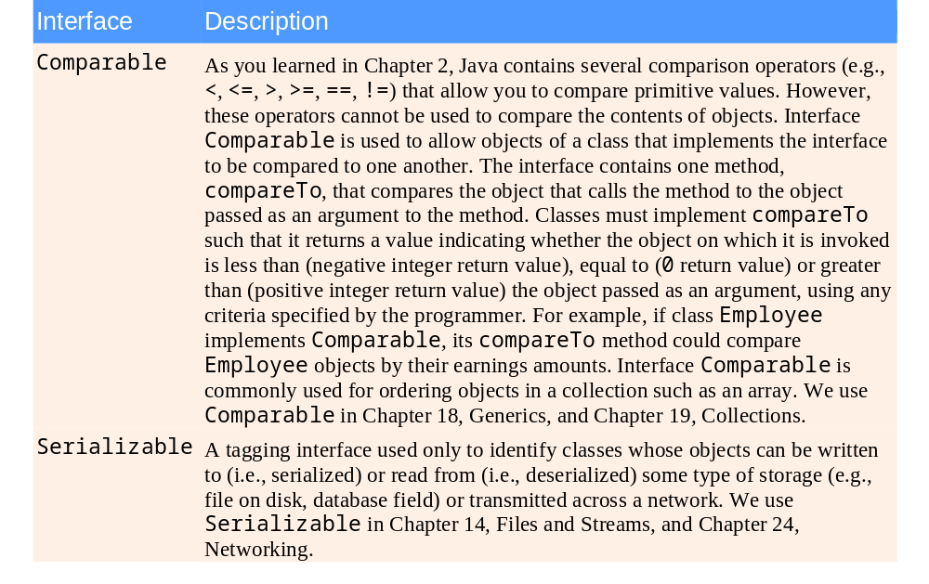
XXXX-able 介面

Slide 19
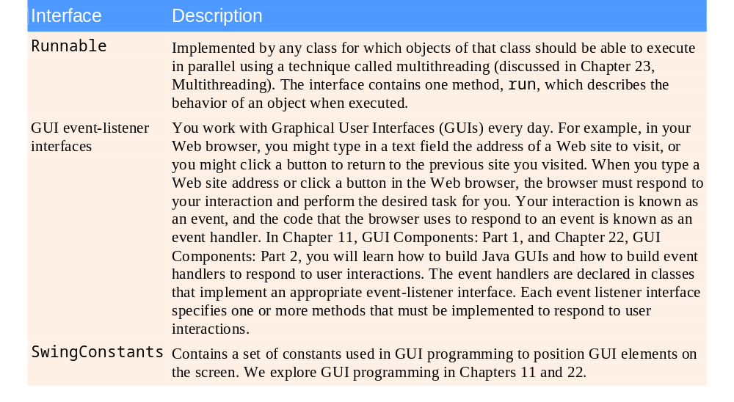
XXXX-able 介面

Slide 20
練習
觀察集合類別Collection,List,Set,Stack,Queue的關係

Slide 21
如何設計類別繼承架構
觀察事物的異同
  共同的部抽取為上層父類別/介面
  子類別差異化
介面
  人們歸納出來的行為模式
  人所制定的規格,未必和事物的本質有關
    鳥,島嶼,頭髮,臉, …. 可以“標價”

